Slide 1

后缀树
zlt

Slide 2
主要内容：
1.前缀Trie树(字典树)简介
2.后缀Trie树简介
3.后缀树
4.什么你还想要有四？？

Slide 3
1.前缀Trie树
简述：又名单词查找树，trie树，一种多路树形结构，常用来操作字符串（但不限于字符串），和hash效率有一拼。
性质：不同字符串的相同前缀只保存一份。
操作：查找，插入，删除。

Slide 4
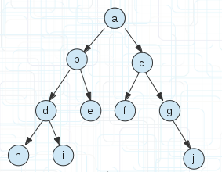
举个例子：
假设有这么几个单词：
abdh
abdi
abe
acf
acgi
把它存入一棵前缀树后:
这样就能方便的进行字符串
的查找了。。。

Slide 5
应用：
1.字符串的快速检索
2.字符串排序
3.最长公共前缀
4.自动匹配前缀显示后缀
要看代码？显然这不是今天的重点
所以自行百度~

Slide 6
2.后缀Trie树
简介：后缀Trie树，就是把一串字符的所有后缀保存并且压缩的字典树。相对于字典树来说，后缀Trie树并不是针对大量字符串的，而是针对一个或几个字符串来解决问题，
比如字符串的回文子串，两个字符串的最长公共子串等等。
性质：一个字符串构造了一棵树，树中保存了该字符串所有的后缀。
操作：就是建立和应用。。。

Slide 7
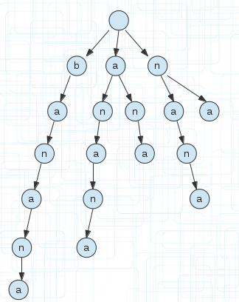
依旧是个例子：
比如单词banana，它的后缀有:
后缀 起点
banana 1
anana 2
nana 3
ana 4
na 5
a 6
得到的树为：
显然这和前缀Trie树的建立没啥区别

Slide 8
优势&应用：
后缀查询：
如果你输入一个长度为N的文本并想在其中搜索一个长度为M的串, 传统的暴力匹配需要进行N*M次字符对比, 而一些改进过的匹配技术, 比如像Boyer-Moore算法, 可以在O(N+M)的时间开销内解决问题, 平均效率更是令人满意. 然而, 后缀Trie亮出了O(M)的牌子, 彻底鄙视了其他算法的成绩, 后缀Trie对比的次数仅仅相当于被搜索串的长度!
这确实是可圈可点的威力, 这意味着你能通过仅仅7次对比便在莎士比亚所有作品中找出BANANAS.
听起来。。。不错？

Slide 9
更多的应用：
在文本T里查询T是否包含子串P（复杂度同流行的KMP相当）。
文本T里找出最长重复子串。比如abcdabcefda里abc同da都重复出现，而最长重复子串是abc。
找出字符串S1同S2的最长公共子串。
找出给定字符串里的最长回文

Slide 10

好那么就讲完了。。。怎么可能？

Slide 11
后缀Trie的缺陷
构造后缀Trie也是需要时间的.
后缀Trie之所以没有家喻户晓正是因为构造它需要O(n2)的时间和空间. 平方级的开销使它在最需要它的领域 --- 长串搜索 中被拒之门外.
怎么办？

Slide 12

因此，回到今天的正题——后缀树

Slide 13
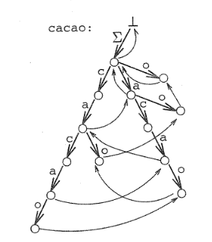
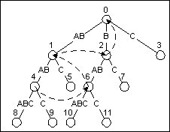
3.后缀树
先上两张图来体会一下满满的恶意~

Slide 14
引言：
后缀树跟后缀Trie有着一样的布局, 用法相同，但它把只有一个儿子的节点给剔除了. 这个过程被称为路径压缩, 这意味着树上的某些边将表示一个序列而不是单独的字符.
经过证明, 在最坏情况下, 后缀树的节点数也不会超过2N (N为文本的长度). 这使构造后缀树的线性时空开销成为可能.
同时，在一个谜之人物的改进下，后缀树插入字符串的效率达到了O(N)，这是一个惊人的效率。。。(某最快O(NlogN)的数组并没它快)
这意味着一点：又迷又臭又长的插入代码！！！

Slide 15
开始准备：
后缀树基本上像一个Trie结构。所以它有一个根节点，从根节点引出新的节点，以及进一步从新节点引出其它节点，依次类推。
但是：与Trie中不同，边标签不是单个字符。相反,每个边的标签是使用一对整数[从哪,到哪]。这些都是指向文本的指针。从这个意义上说，每个边有任意长度的字符串标签，但只需要O(1)的空间(两个指针)。
在接下来的内容中，我们定义‘#’为当前末尾；

Slide 16
让我们先演示一个简单的。。。
首先展示创建一个特别简单的字符串的后缀树，这个字符串没有重复的字符，如：
abc
这个算法工作的顺序为在原串上从左到右插入。
字符串的每个字符都有一个步骤。每一步都可能涉及到多个个体的操作,但是最后的总数量操作是O(n)(最后可知)。
所以我们从左开始，第一次插入单个字符'a'创建一个从根节点(在左边)到一个叶节点的边，和作为[0,#)的标签，这意味着边代表了子串在位置0开始，结束在'#'，即当前的结尾。现在，‘#’在位置1('a'之后的右边)。

Slide 17

因此，我们拥有一棵起始树，这棵树看起来如下：
而其意义如下：

Slide 18
现在我们前进到位置2('b'的右边）。 我们每个步骤的目标是插入至当前位置的所有后缀。
我们通过以下动作完成目标：
扩展已存在边'a'为'ab'
插入一条新边'b'
它看起来如下：

Slide 19


我们看到了两点：
'ab'边的图示与它在起始树:[0,#]边的图示是相同的。它的意义却已经自动更改了，因为我们把当前的位置#从1更改到2。(巧妙地偷懒~)
每条边使用的空间复杂度为O(1),因为无论边代表多少个字符 ，它都是由指向文本里的两个指针组成。
而其意义如下：

Slide 20
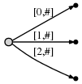

接着我们再次增加位置，并且修改树：给每个已经存在的边增加'c'，插入一条表示新后缀'c'的边。
在我们的图示里，它看起来如下：
而其意义如右：

Slide 21
我们看到：
这棵树是经过上面的每个步骤后至当前位置的正确的后缀树。
步骤数目与文本中包含的字符一样多。
每个步骤的工作量是O(1)，因为所有已经存在的边都是增加#来自动更改的，而且为最后一个字符插入一条新边的时间复杂度为 O(1)。因此对一个长度为n的字符串来说，只需要O(n)时间复杂度。
这就完了？？？怎么可能

Slide 22


正文警告-前方高能

Slide 23
当然，后缀树表现得如此友好只是因为我们的字符串没有任何重复部分。现在我们看一个更接近现实的字符串：
abcabxabcd
这个字符串像前面例子里一样是abc开始的，接着重复ab ，紧跟着x，再接着重复abc，紧跟着d。
这就有意思了~

Slide 24
步骤1到3：经过了前三个步骤后，我们拥有了前面例子的那棵树：
目前为止它还是如此的单纯。。。

Slide 25
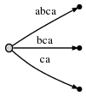
步骤4：我们移动#到位置4。这隐含地更改所有已经存在的边为如下：
而且按照我们需要在根节点插入当前步骤的最末的后缀'a'。
然而。。。我们要开始愉悦地搞事情。。。

Slide 26

在我们开始搞事情之前，我们引入除'#'之外的 两个或变量，当然这些变量一直都存在，只是我们迄今为止没有使用它们：
活动点：由3个变量组成（活动节点，活动边，活动长度）
剩余后缀数(未插入的后缀数)：从前几步遗留下来未插入的后缀的数量
我想你们现在一定是这样的

Slide 27
这两个东西的意思我越说你们只会越懵逼，看例子你们才有懂的可能。。。现在我们先就这样说：
在简单的'abc'例子里，活动点总是(root,'0x',0),也就是说，活动节点是根节点，活动边是由NULL字符'0x'指定的边，活动长度是0。这么做的结果是我们在每一步骤里插入的一条新边是作为新创建的边插入到根节点。不久我们就会明白为什么需要表示这条信息。
在每个步骤开始时未插入的后缀数总是设置为1。它的意义是我们主动插入到每一步骤末尾的后缀数目是1（总是最后一个字符）。
所以这还只是开始？？

Slide 28
现在这两个值将有变化了，当我们给根节点插入当前最后一个字符a的时候，我们注意到已经存在一条以a开始的边：'abca'。在这种情况下我们做如下工作：
我们不向根节点插入一条新边[4,#]。相反，我们注意到后缀a已经在我们的树里。它终止在一条已有的更长的边的中间位置，不过我们不能被这干扰，我们还是保留它们原来的样子。
我们设置活动点为(root,'a',1)。这意味着活动点现在是在根节点的以'a'开始的向外延伸的边的中间某个位置，并且具体地指这条边的位置1(即'a')之后。我们注意到这条边只是由它的首个字符'a'来声明的。这就足够了，因为以一个特定的字符开始的只有一条边（显然）。
我们还增加了剩余后缀数， 那么在下一步骤开始的时候，剩余后缀数为2，
因为我们并没有加入当前步要加入的新边
是否还是
这是正常现象~

Slide 29
注意：当发现我们需要插入的最终后缀已经存在在这棵树里的一条边的时候，这棵树根本就没有改变（我们只是修改了活动节点和剩余后缀数）。(观察1)
那么这棵树就暂时不再能准确的表示至当前位置的后缀树了，不过它确实包含了所有的后缀（因为最终的后缀'a'隐含地包含在了它存在的那条长边里）。
因此，除了修改变量外（所有这些变量都是定长的，因此空间复杂度是 O(1)），在这一步里没有做其他工作。
懵逼吗？友情提示：这才刚刚开始。。。

Slide 30
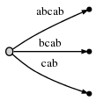
步骤5：我们修改当前的位置'#'为5。这将自动更新这棵树
而且 由于剩余后缀数为2 ，我们需要插入目前
位置的两个最终后缀：'ab'和'b'。因为：
前一步骤的'a'后缀从来都没有真正地插入。因此它保留下来等待被插入，然而由于我们已经向前走了一步，它现在由'a'延长为'ab'。还有，我们需要插入新的边'b'。
实际上，插入'ab'意味着我们要修改活动点（它现在指向的是abcab边里的'a'之后），而且插入当前的最后一个字符'b'。
不过：同时它也证明'b'也已经出现在了同一条边里。

Slide 31
因此，我们依旧不修改这棵树，我们只是：
修改活动点为(root,'a',2)(与前面相同的节点和边，但现在我们指向到'b'之后)
增加剩余后缀数为3 ，因为我们仍然不能插入前一个步骤的最终边，同时我们也不能插入当前的最终边
也就是说：我们需要在当前的步骤里插入'ab'和'b'，不过由于'ab'已经找到，所以我们修改了活动点，而且甚至不插入'b'。为什么？因为如果'ab'处于这棵树里，那么它的每个后缀（包括'b')也一定在这棵树里。也许仅仅是隐含性的，不过它一定在这棵树里。
比如，若'ab'处于树上，则之前插入过一个'ab'，设原串为'abxxabxx',则到第二个'ab'待插入时一定有边'ab......'和'b......'两个后缀，所以只要'ab'在树上出现过，其所有后缀都会在树上出现

Slide 32
如果目前你都懂了，那你很棒啊~~但是，你还记得原串是什么吗？
abcabxabcd
我们已经插入到第5个也就是'abcab'了
然而下一个'x'还没在树上出现过。。。
怎么办？

Slide 33
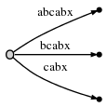
我们增加'#'而前进到步骤6。这棵树自动修改为：
由于剩余后缀数是3 ，我们要增加'abx','bx'和'x'。活动点告诉我们'ab'在哪条边上并且结束在哪儿，因此我们仅仅需要跳过这儿，然后插入'x'。
'x'确实还不在这棵树里，因此我们分割'abcabx'边，插入一个内部节点：

Slide 34
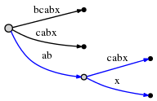
这条边表示的仍然是指向文本内部的指针，因此分割和插入内部节点的时间复杂度为O(1)。
棒极了是不是？

Slide 35
这时我们处理了'abx',并且把剩余后缀数减为2。现在我们需要插入下一个剩余后缀'bx'。
但是在我们做这些之前，我们需要修改活动节点。
分割并插入一条边遵循的规则称作规则1，如下，而且它适用于活动节点是根节点的情况（针对下面后续的其他情况，我们将要了解规则3）。
规则1如下：
向根节点插入遵循：
活动节点保留为根节点
设置活动边为我们需要插入的新后缀的第一个字符，也就是'bx'中的'b'。
活动长度减1
因此，新的活动节点三元组(root,'b',1)表明要做的下一个插入在'bcabx'边，第一个字符之后，即b之后。我们可以确定插入点的时间复杂度为 O(1)，并且检查'x'是否已经出现在树里。如果它出现在这条边里，我们将结束当前的步骤，保持一切为原样。然而'x'没有出现在这条边里，那么我们就分割这条边而插入它：

Slide 36
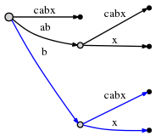
再次说明，它的时间复杂度为 O(1)，并且我们按照规则1所示把剩余后缀数修改为1，活动节点修改为(root,'x',0)。

Slide 37
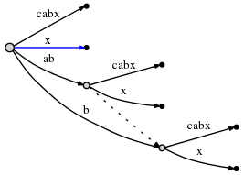
不过还有一件事情我们必须做。我们称它为规则2：
如果我们分割一条边并插入新的节点，
而且如果它不是在当前步骤里创建的
第一个节点的话，我们通过特殊的指针，
即后缀指针，把以前插入的节点和新增
的节点连接起来。
后面我们将明白为什么这么做是有用的。
这儿我们要明白：后缀连接表示为虚线边，
如图：
节点上没有以'x'开始的边，所以我们插入了新边：
正如你所能看到的，在当前的步骤里插入了所有剩余的后缀。
这有意思吧~~~~

Slide 38
我们设置'#'=7而前进到步骤7，这将像往常一样自动添加下一个字符'a'到所有的叶子边上。然后我们试图插入新的最终字符到活动节点（根节点），然后发现它已经存在在这棵树里了。因此我们结束当前的步骤，不插入任何边，并且修改活动点位(root,'a',1)。
设置'#'=8进入步骤8,我们添加b,像以前所看到的，这仅仅意味着我们修改活动点位(root,'a',2) ,而且不需要做其他事情就增加剩余后缀数。因为'b'已经出现在这棵树里。然而我们（在 O(1)时间复杂度里）注意到活动节点现在是一条边的结尾。我们通过重置活动节点位(node1,'\0x',0)来体现这个。这儿，我们用node1来指'ab'边结束的那个内部节点。
接着设置#=9进入步骤9，我们需要插入'c',这将有助于我们理解最后一条迷之技巧：

Slide 39
后缀指针的使用：
像往常一样，'#'的修改自动给每条是叶子的边添加了'c'，而且我们转到活动点看是否可以插入'c'。活动点显示'c'已经存在在那条边里，因此我们设置活动点为(node1,'c',1),且增加剩余后缀数，不做任何其他事情。
现在 设置#=10进入步骤10，剩余后缀数是4 。
因此我们首先需要在活动点插入'd'而实现插入'abcd'（这条边从第三步骤开始就一直保留着）。
试图在活动点插入'd'将引起时间复杂度为O(1)的边分割：

Slide 40
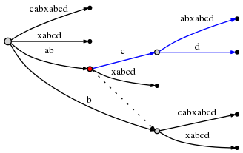
分割起始的活动点在上图中标记为红色。
记住这张图。。。

Slide 41
警告-前方再次高能

Slide 42
此时，刚才的后缀指针派上用场了——

Slide 43
最后一条规则即规则3如下：
分割从不是根节点的活动点开始的边之后，我们应当紧跟着从活动点开始的后缀指针 。
如果存在一个这样的指针，那么重置活动节点使它指向这个节点。
如果不存在这样的后缀指针，那么我们设置活动节点为根节点，活动边和活动长度保持不变。

Slide 44
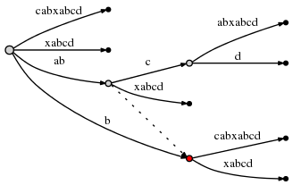
因此活动节点现在是(node2,'c',1),这里node2如下图所示标记为红色：
我们能看出什么？
后缀指针其实是一条捷径。
也就是说，后缀指针指向当
前要插入的下一个后缀与已加
的树边重合的节点位置，在这
里是在'ab'边上插入'abcd'后缀后从'ab'处的指针来到'b'边上以插入后缀'bcd'。

Slide 45

让我们回顾一下这棵树上那个后缀指针的产生：
在步骤6中，我们先后插入了'abx'和'bx'——
因为'abx'在'bx'之前被插入,'abx'插入于'abcabx'边上并分离该边成为'ab'和'cabx'，'bx'边插入于'bcabx'边上并同样分理出了'b'边，所以根据规则二我们创建了后缀指针，它从'ab'指向'b'
在刚才，我们先后要插入'abcd'和'bcd'——
根据之前套路我们用活动点找到了'ab'并插入'abcd'，然后我们用步骤6留下的指针正好跳到'b'并插入'bcd'。
也就是我们用步骤6留下的信息移动活动节点来加速
这不是很巧妙吗？继续：

Slide 46
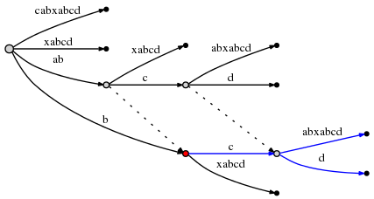
由于abcd的插入已经完成，我们把剩余后缀数减为3，并考虑当前步骤的下一个剩余后缀bcd。规则3已经设置活动点为红色的节点和边，因此插入bcd可以简单地向活动点插入剩余后缀的最后一个字符d来完成。
要这么做将引起另一个边分割，根
据规则2 ，我们必须创建一条从以前
已插入的节点开始的到新建节点的
后缀指针：
我们注意到：后缀指针使我们重置
了活动点，因此我们能在O(1)复杂
度下插入下一个剩余后缀。看看上
面的图就可确定标签为ab的真正节点连接到节点b(它的后缀），而节点abc则连接到bc节点。

Slide 47
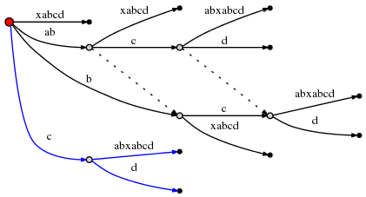
当前步骤仍然没有结束。现在剩余后缀数是2，我们需要遵循规则3再次重置活动节点。由于当前的活动节点（上图中红色标记的）已经没有后缀指针，我们重置活动节点位根节点。活动节点现在是(root,'c',1)。
因此下一个插入发生在根节点
的一条边上，以c开始的这条边
的标签为:cabxabcd，位于第一
个字符之后，即c之后。这将产
生另一个分割：

Slide 48
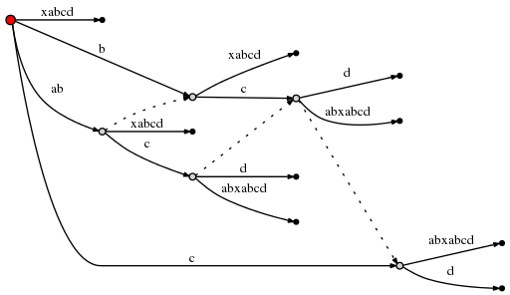
另外，由于这涉及到新的内部节点的创建，我们遵循规则2，设置一条新的从前面已创建的内部节点开始的后缀连接：

Slide 49
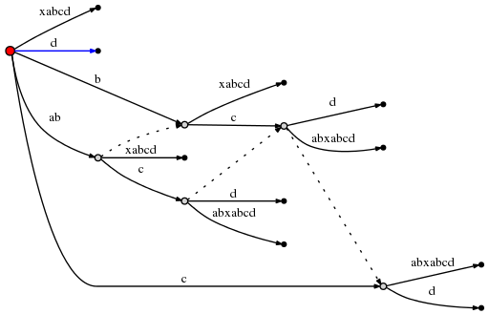
创建了这条连接，剩余后缀树可设置为1 ，另外由于活动节点是根节点，我们根据规则1修改活动点位(root,'d',0)。这意味着这一步的最后一个插入是向根节点插入单独的d:

Slide 50

这是最后一步，至此我们已经完成了后缀树的建立。
让我们来个总结如何？

Slide 51
在每一步里，我们向前移动#一个位置。这自动在时间复杂度O(1)内修改了所有的叶子结点。
不过，后缀树没有处理 a) 前一步骤保留下来的任何后缀 b)和当前步骤的最后一个字符。
剩余后缀数告诉我们我们需要做多少个后续的插入。这些插入一一对应为在当前位置#结束的字符串的最后的后缀。我们一个接着一个考虑，然后再对它们进行插入。重要的是：每条插入都在O(1)的时间复杂度内完成，因为活动点告诉我们确切的位置，然后我们只需要在活动点增加一个单独的字符。为什么？因为其他字符都隐含地包含在了某条长边上（否则活动点将是其他地方）。
在做了每个这样的插入之后，我们把剩余后缀数减少，并且如果存在后缀的边，就添加一条后缀指针。如果不存在，(根据规则3）我们把活动节点设置为根节点。如果我们已经处在根节点，那么我们根据规则1修改活动节点。在任何情况下，它只花费O(1)的时间复杂度。
在插入期间，如果我们发现我们需要插入的字符已经存在，那么我们将不作任何事情而结束当前步骤，甚至在剩余后缀数大于0的情况下。理由是我们保留的任何插入都是我们曾经插入的边的后缀。因此它们都隐藏在当前的树里。修改剩余后缀数使它大于0是用于确保我们后续对剩余下来的后缀的处理。

Slide 52
如果在算法结束时剩余后缀数大于0意味着什么呢？
将是这种情况：结束的文本是以前出现在某个地方的这个文本的子字符串。
在这种情况下，我们必须给这个字符串结尾添加一个额外以前没有出现过的字符。在这样的文档里，通常使用美元符号$作为解决这个问题的符号。
为什么会发生这种事情呢？--->如果后来我们使用完整的后缀树搜寻后缀，那么我们只有在后缀结束于叶子时才接受搜寻匹配。 否则我们会得到许多假的匹配，因为后缀树里简单地包含了不是主字符串的真正后缀的许多这样的字符串。
在结束的时候强制剩余后缀数为0是确保所有的后缀都结束在叶子节点的重要方法。然而，如果想用这棵树来寻找通常的子字符串，而不仅仅是主字符串的后缀，那么最后一步确实不是必需的。

Slide 53
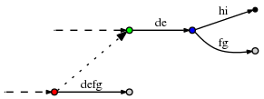
还有一种特殊情况，我们叫它观察2：
我们添加了一条后缀指针，修改活动点，然
后发现活动点的活动长度与新的活动节点不能
一起正常工作。例如，看看下面这种情况：
现在，假设活动节点是(red,'d',3),因此它指向
'def'边的'f'之后的位置。现在假设我们做了必须的修改，而且现在依据规则3续接了后缀指针并修改了活动节点。新的活动节点是(green,'d',3)。然而从绿色节点出发的'd'边是'de'，因此这条边只有2个字符。为了找到正确的活动点，很明显我们需要添加一个到蓝色节点的边，然后重置活动节点为(blue,'f',1)。

Slide 54
最后的注意事项（观察3）
当我们要加入的字符已经在边上出现时, 我们根据步骤一, 仅更新活动节点和剩余后缀数, 而不改变原树. 但如果有一个独立的节点被标记为需要后缀指针,我们必须把那个节点与当前活动节点用一个后缀指针链接。
让我们用一个实例'cdddcdc '来感受一下加与不加的区别：

Slide 55

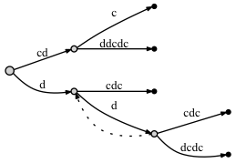
1.如果不加：
在加入最后一个'c'前:
加入最后一个'c'后:

Slide 56

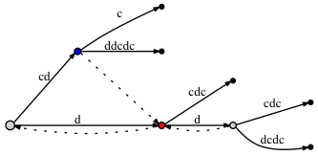
2.如果加
加入前：
加入后:
(额外的后缀指针)

Slide 57
看起来没有什么重大的变化呢~
在第二种情况中多出了两个后缀指针，但它们都是对的，并且其中一个 - 从蓝点到红点 - 对我们的活动节点方法很重要.
问题在于我们若不在那里翻一个后缀指针，当过一会我们向树上加入一些新字符时，根据规则三我们可能会忽略加入一些节点，
因为规则三中，如果当前结点没有后缀指针，我们必须把活动节点设为根节点.
当我们正在加入最后一个字符时，红色的节点已经在我们向蓝色节点插入前存在了(那条被标为 'c'的边). 因为蓝色节点有一个插入操作，我们把它标记为需要一个后缀指针。然后依据活动节点的移动，活动节点被移动到了红色的节点处。但我们因为边上已经有了字符'c'而没有在红色节点上做插入。
难道这意味着我们可爱(误)的蓝色节点将没有后缀指针?不，我们必须用一个后缀指针链接蓝色节点与红色节点。为何这是正确的呢？因为我们的后缀指针方法保证我们会达到正确的位置，即下一个我们必须插入一个更短后缀的地方。

Slide 58
不如来看看伪代码？？？
概念部分——这就完了啦。。。

Slide 59
Update( 新前缀 ) {
当前后缀 = 活动节点
待加字符 = 新前缀最后一个字符
done = false;
while ( !done ) {
if 当前后缀在显式节点结束 {
if 当前节点后没有以待加字符开始的边
在当前节点后创建一个新的叶节点
else
done = true;
}
else {
if 当前隐式节点的下一个字符不是待加字符{
从隐式节点后分割此边
在分割处创建一个新的叶节点
}
else
done = true;
}
if 当前后缀是空后缀
done = true;
else
当前后缀 = 后缀指针或root
}
活动节点 = 当前后缀
}

Slide 60
你们要的代码

Slide 61
我是不是应该说结束了——
谢谢观赏
p.s:因为某些原因没有题。。。愉悦吧
参考资料：
Suffix tree and Suffix array
techniques for pattern analysis in string
Ukkonen's suffix tree algorithm in plain English

